Slide 1
CHỦ ĐỀ 3. TỔ CHỨC LƯU TRỮ,
TÌM KIẾM VÀ TRAO ĐỔI THÔNG TIN
Bài 3: Tìm kiếm thông tin trong giải quyết vấn đề

Slide 2
Khởi động
Ba bạn An, Minh, và Khoa đều có một kỳ nghỉ hè đáng nhớ. An thưởng thức Nha Trang, Khoa khám phá Đà Lạt, Minh trải nghiệm cuộc sống ở Úc. Họ chuẩn bị kỹ lưỡng với đầy đủ đồ dùng như quần áo bơi, ô, kính bơi, kem chống nắng. Cả ba đều hy vọng tận hưởng chuyến đi thú vị và học được nhiều bài học từ trải nghiệm đó.
Em hãy đoán xem kì nghỉ hè của ba bạn có thành công không.

Slide 3
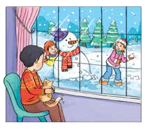
1. Sự cần thiết, tầm quan trọng của việc thu thập, tìm kiếm thông tin
Hoạt Động
1
Những vấn đề mà ba bạn có thể gặp phải trong kì nghỉ hè
1. Nha Trang là thành phố biển, thời tiết quanh năm nắng nóng. Với những gì chuẩn bị, An có kì nghỉ như thế nào?
2. Đà Lạt là thành phố cao nguyên, thời tiết quanh năm mát mẻ, tối và đêm khá lạnh. Với những gì chuẩn bị, Khoa có kì nghỉ như thế nào?
Hình 15. Kì nghỉ của An
Hình 16. Kì nghỉ của Minh
3. Úc là nước nằm ở Nam bán cầu, lúc này ở Úc đang là mùa đông. Với những gì chuẩn bị, Minh có kì nghỉ như thế nào?

Slide 4
Để giải quyết vấn đề em cần đưa ra quyết định. Để có được quyết định thì cần phải có thông tin.
Chuẩn bị cho kỳ nghỉ hè, An đã tìm hiểu kỹ thông tin về Nha Trang, mang theo đồ phù hợp. Ngược lại, Khoa và Minh không tìm hiểu, mang theo đồ không phù hợp với thời tiết ở Đà Lạt và Úc. Kết quả, kỳ nghỉ của Khoa và Minh không thành công do thiếu thông tin cần thiết.
Điều này làm nổi bật sự quan trọng của việc thu thập thông tin trước khi giải quyết vấn đề.

Slide 5
1. Sự cần thiết, tầm quan trọng của việc thu thập, tìm kiếm thông tin
• Thu thập và tìm kiếm thông tin là cần thiết và quan trọng trong giải quyết vấn đề.
• Có đầy đủ thông tin sẽ giúp em giải quyết vấn đề tốt hơn.

Slide 6
Để chuẩn bị cho chuyến đi tham quan với lớp, em cần những thông tin gì?
A. Thông tin về vị trí của điểm tham quan.
B. Thông tin dự báo thời tiết ngày đi tham quan.
C. Thông tin về chương trình tham quan.
D. Đánh giá, nhận xét, kinh nghiệm của những người đã tham quan ở địa điểm đó.

Slide 7
2. Hợp tác để giải quyết vấn đề
Hoạt Động
2
Cách giải quyết vấn đề
Theo em các bạn An, Minh, Khoa nên thực hiện theo phương án nào để hoàn thành bài trinh chiếu? Tại sao?
A. Ai có khả năng và thích làm thì làm hộ
cả nhóm, các bạn khác đỡ phải làm.
B. Mỗi bạn làm một bài trình chiếu của riêng mình, rồi chọn bài nào hay nhất trình bày.
C. Chia công việc thành nhiều công việc nhỏ hơn, phân công mỗi bạn làm một việc tuỳ vào điểm mạnh của từng người.

Slide 8
Có nhiều cách khác nhau để tạo bài trình chiếu. Tuy nhiên, cách hợp lí nhất là cả ba bạn cùng đóng góp công sức để hoàn thành công việc chung.
Trong nhóm giải quyết vấn đề, mỗi thành viên dựa vào điểm mạnh của mình. Ví dụ, cho bài trình chiếu, An, Minh, và Khoa được phân công công việc dựa trên kỹ năng và sở thích của mỗi người:
- An chịu trách nhiệm chỉnh sửa văn bản.
- Minh tập trung vào chỉnh sửa hình ảnh.
- Khoa là người ghép trang chiếu.
Mỗi thành viên đều có ý thức và tinh thần trách nhiệm, hợp tác để hoàn thành công việc chung

Slide 9
2. Hợp tác để giải quyết vấn đề
• Khi làm việc nhóm, cần thảo luận, phân công công việc dựa vào điểm mạnh của mỗi người.
• Khi được phân công, cần có ý thức, tinh thần trách nhiệm; hợp tác và giúp đỡ nhau.

Slide 10
Chọn phát biểu đúng.
A. Khi làm việc nhóm, cần có tinh thần trách nhiệm
B. Hợp tác để giải quyết vấn đề sẽ hiệu quả hơn.
C. Khi làm việc nhóm, bạn nào giỏi thì nên làm hộ cả nhóm.

Slide 11
3. Thực hành tìm kiếm và lựa chọn thông tin
NHIỆM VỤ 1:
Gia đình em có kế hoạch đi du lịch ở Sa Pa vào dịp tết dương lịch. Em hãy tìm kiếm thông tin về các điểm tham quan ở Sa Pa.

Slide 12
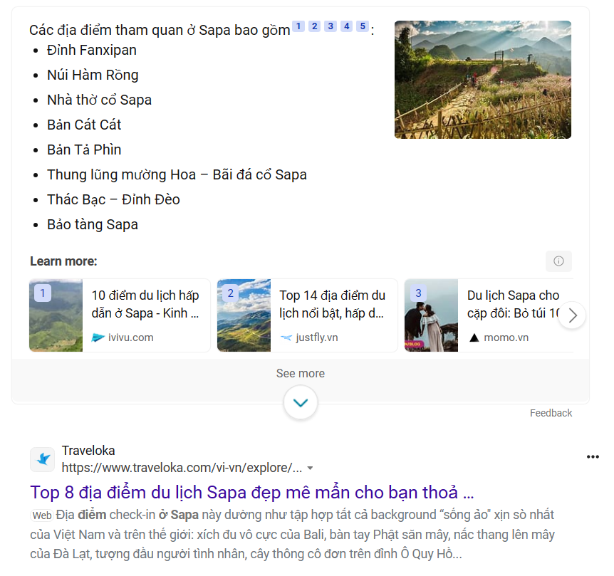
Hướng dẫn
Thông tin có thể tìm kiếm và thu thập từ nhiều nguồn khác nhau: ti vi, sách, báo, từ mọi người xung quanh,… đặc biệt là từ Internet
Bước 1: Sử dụng máy tìm kiếm google.com để tìm kiếm với từ khoá Các điểm tham quan ở Sa Pa.
Em sẽ nhận được kết quả tương tự Hình 17.
Bước 2: Các thông tin phù hợp nhất với từ khoá được xếp ở đầu danh sách kết quả. Em nháy chuột vào từng kết quả để mở các trang web chứa thông tin, đọc và thu thập thông tin liên quan đến vấn đề em đang quan tâm.
Hình 17. Kết quả tìm kiếm

Slide 13
NHIỆM VỤ 2: Dựa vào thông tin tìm được ở Nhiệm vụ 1, em hãy lựa chọn các điểm tham quan ở Sa Pa phù hợp với gia đình em.
Hướng dẫn
Tìm kiếm cho thấy Sa Pa có nhiều điểm tham quan gần và xa, có đèo, suối, cũng như những điểm chụp ảnh đẹp.
Lựa chọn điểm tham quan phụ thuộc vào đặc điểm chuyến đi như thời gian, thành phần tham gia, và nhu cầu chung.
Ví dụ, nếu có người già và trẻ em trong đoàn, không nên chọn những điểm tham quan xa và khó đi.đã biết.

Slide 14
LUYỆN TẬP
1. Chọn phát biểu Sai.
A Để giải quyết vấn đề em cần đưa ra quyết định
B. Để có được quyết định em cần có thông tin.
C. Thông tin không có vai trò gì trong giải quyết vấn đề.
D. Thu thập, tìm kiếm thông tin liên quan rất quan trọng trong việc giải quyết vấn đề.
2. Em hãy truy cập vào website có địa chỉ sodulich.hanoi.gov.vn của Sở Du lịch Hà Nội để tìm kiếm thông tin và lập một danh sách các địa điểm tham quan ở Thủ đô.

Slide 15
Vận dụng
Mẹ em có ý định mua một bộ truyện để tặng em nhân dịp sinh nhật. Em hãy truy cập vào Internet và thực hiện:
a) Tìm thông tin về những bộ truyện hay dành cho lứa tuổi thiếu niên.
b) Chọn một bộ mà em thích rồi tìm thông tin về giá tiền, nơi bán.
c) Ghi lại thông tin tìm được vào một tệp văn bản trên máy tính.

